Slide 1
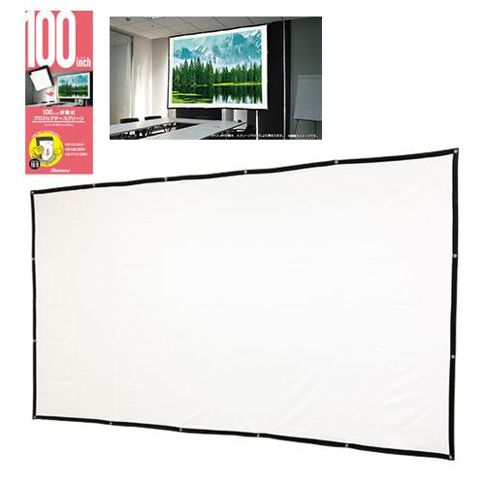
【提案書】
折り畳み式プロジェクタースクリーン/100インチ/16:9
100インチサイズのプロジェクター用スクリーンです。軽量な上、ハトメ穴付きのため、壁に画びょうで設置することが可能な上、折りたたみ式で使わないときはコンパクトに収納できて便利です。
特徴
納期
納期スペース
仕様
サイズ : 約W221×H125cm ※最厚部(ハトメ部分)約3mm
重量 : 約260g
機能 : ・投影面サイズ:約W216×H120cm・アスペクト比:16:9
付属品 : 取扱説明書/保証書
お見積
お見積りスペース

